Slide 2

Компьютерная игра в жанре аркады - Jumper
Учащийся: Маркидонов Владимир Владимирович
Преподаватель: Муль Павел Фридрихович

Slide 3


Скачать приложение
Скачать приложение
Открыть GitHub проекта

Slide 4
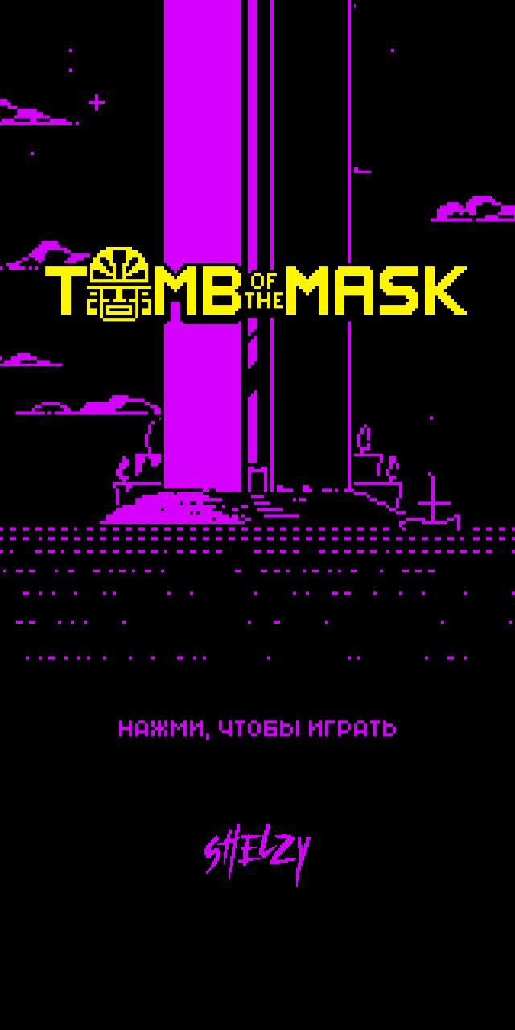
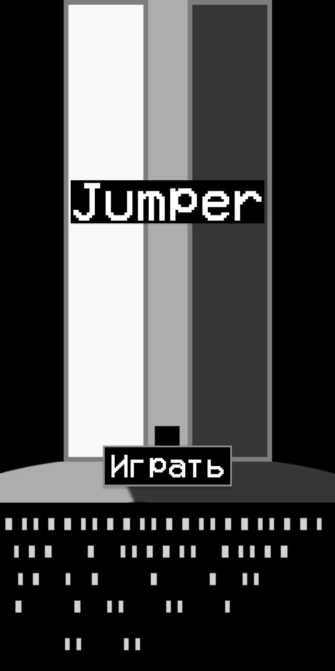
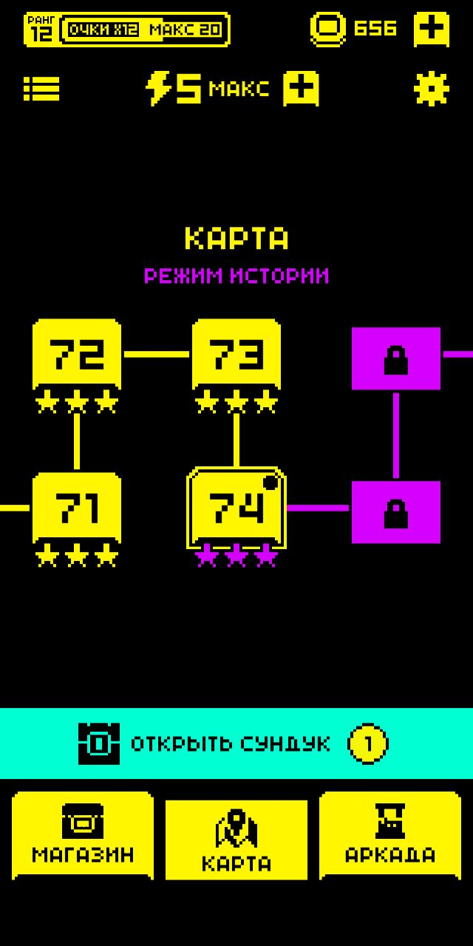
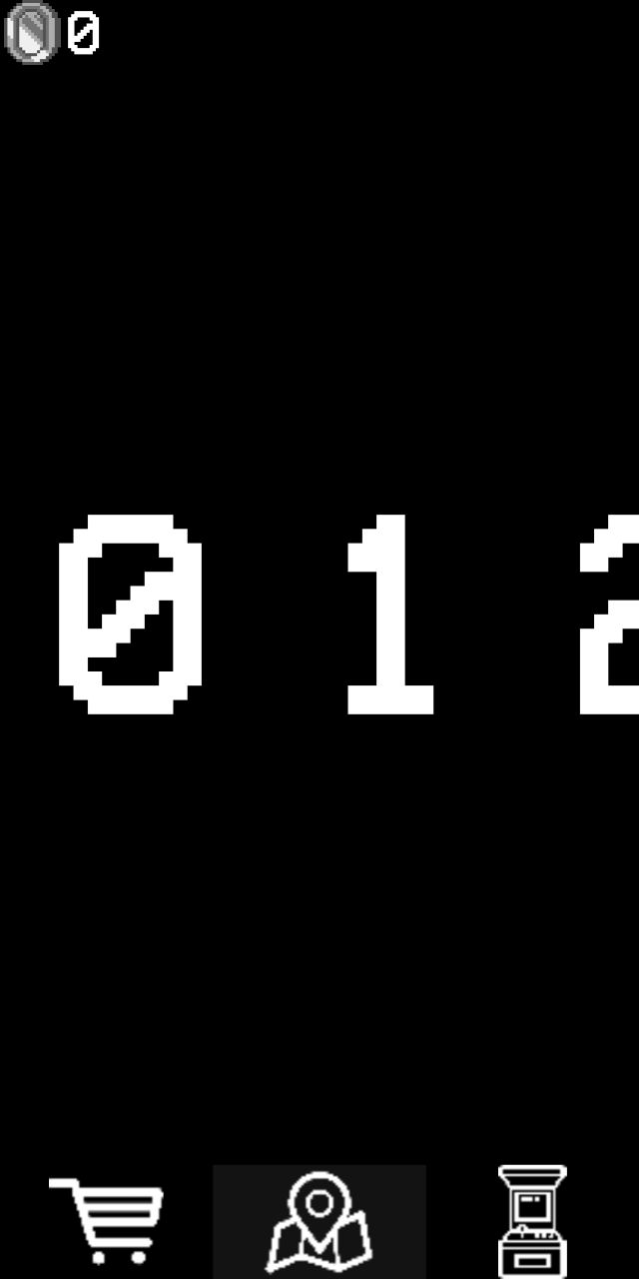
Введение
Основной идеей проекта является создание собственной версии популярной игры Tomb of mask

Slide 5
Разбор визуальной части
и механик

Slide 6
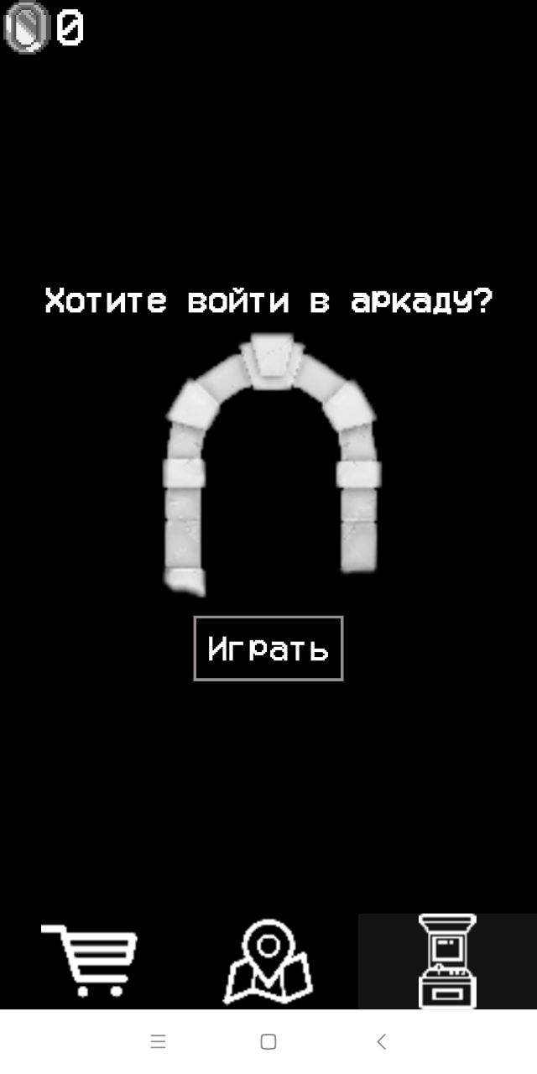
Главное меню
Вверху, главное меню содержит информацию о количестве заработанной игроком валюте, внизу же располагается панель навигации с магазином, кампанией и режимом аркады

Slide 7
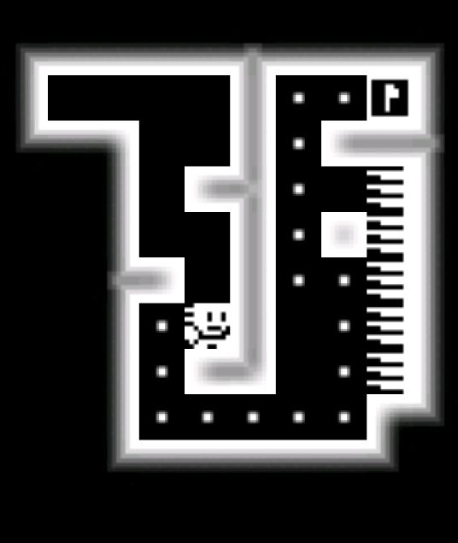
Уровни
Прежде чем начать геймплей игроку в режиме компании, игроку следует выбрать один из доступных уровней. Цель – дойти до флажка, “выхода” к победе и собрать как можно больше очков. Мешать вам при этом будут запутанные уровни и шипы.
10 очков = 1 монета

Slide 8
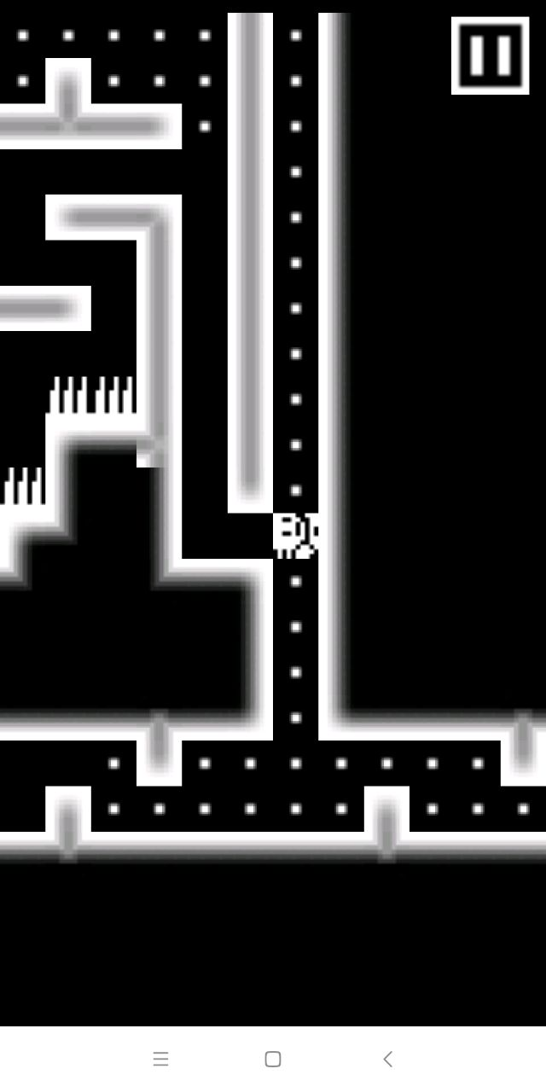
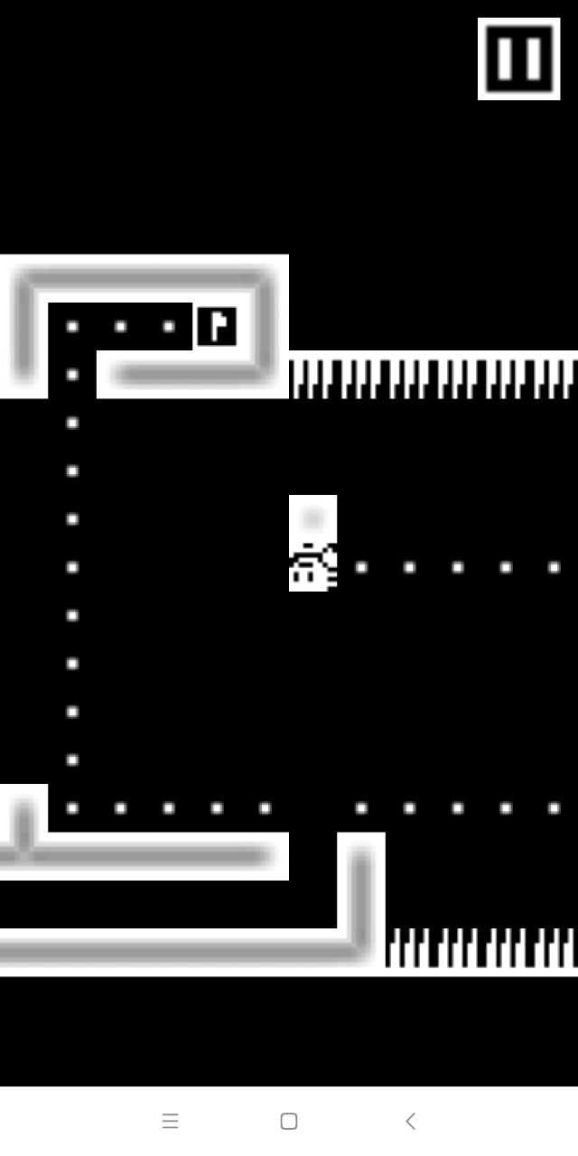
Управление
Управление персонажем осуществляется свайпами по экрану в любое из 4-х направлений. Можно даже не отпускать палец, что увеличит скорость взаимодействия с игрой

Slide 9
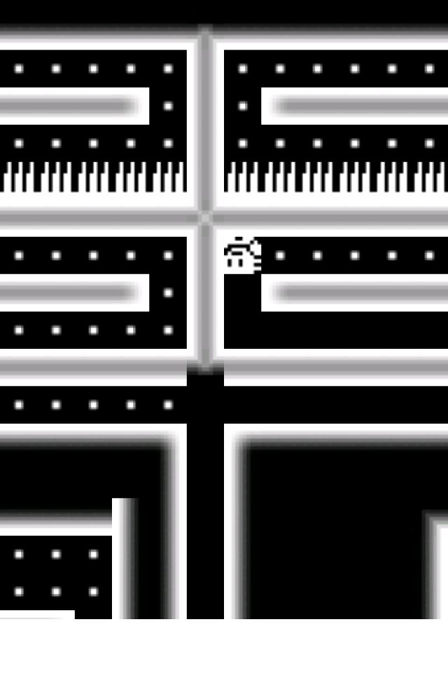
Аркада
Аркада – бесконечный уровень
Цель – прожить как можно дольше
Особенность – зона, заставляющая игрока продвигаться выше по уровню

Slide 10
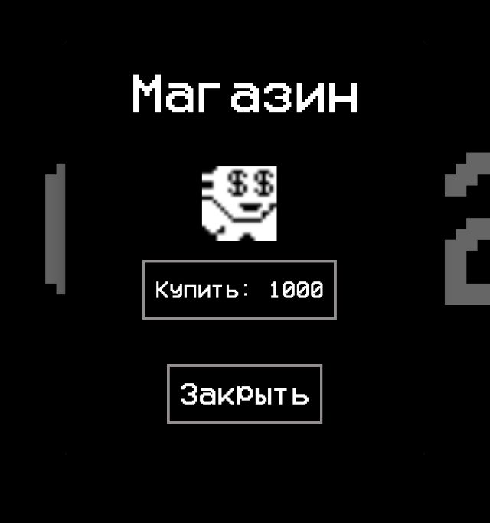
Магазин
Магазин – первая кнопка на панели навигации. Здесь вы можете приобрести скины и использовать их в следующих игровых сессиях

Slide 11
Техническая часть

Slide 12
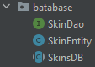
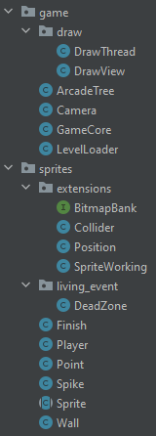
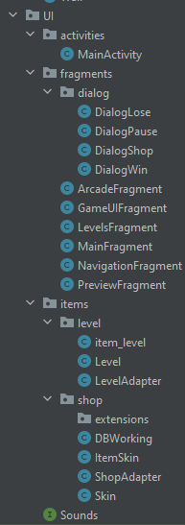
Структура проекта
База данных со скинами
(Room)
Классы пользовательского интерфейса
Классы игрового процесса

Slide 13
Структура проекта
Весь интерфейс написан на фрагментах, поэтому в проекте одна активность

Slide 14
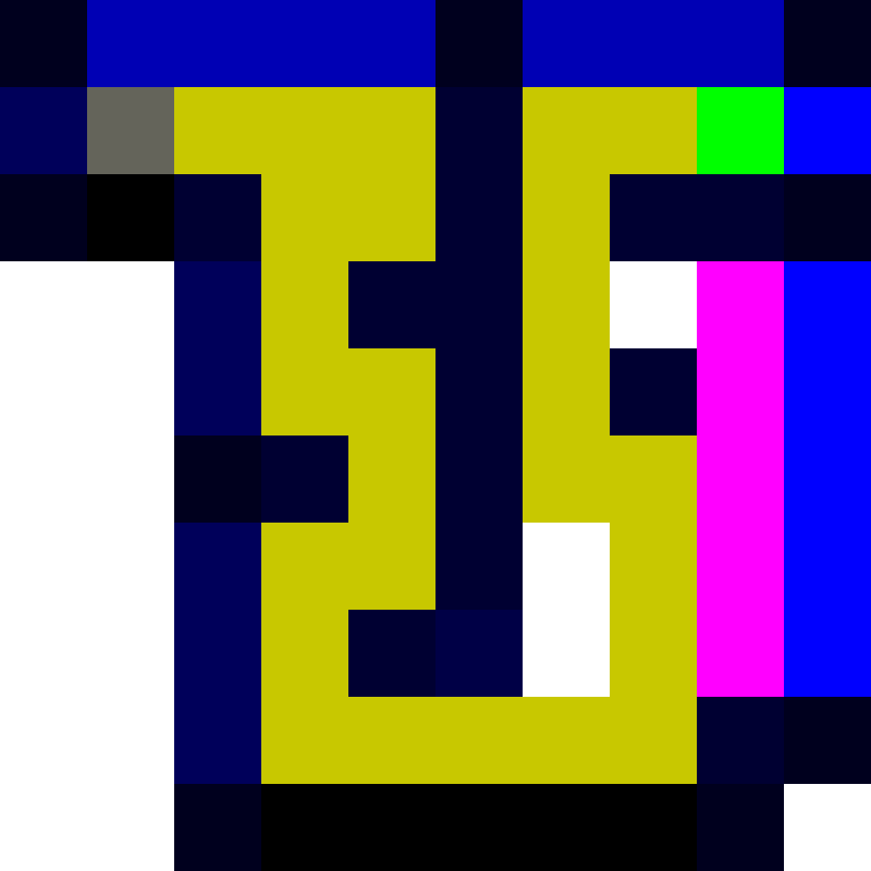
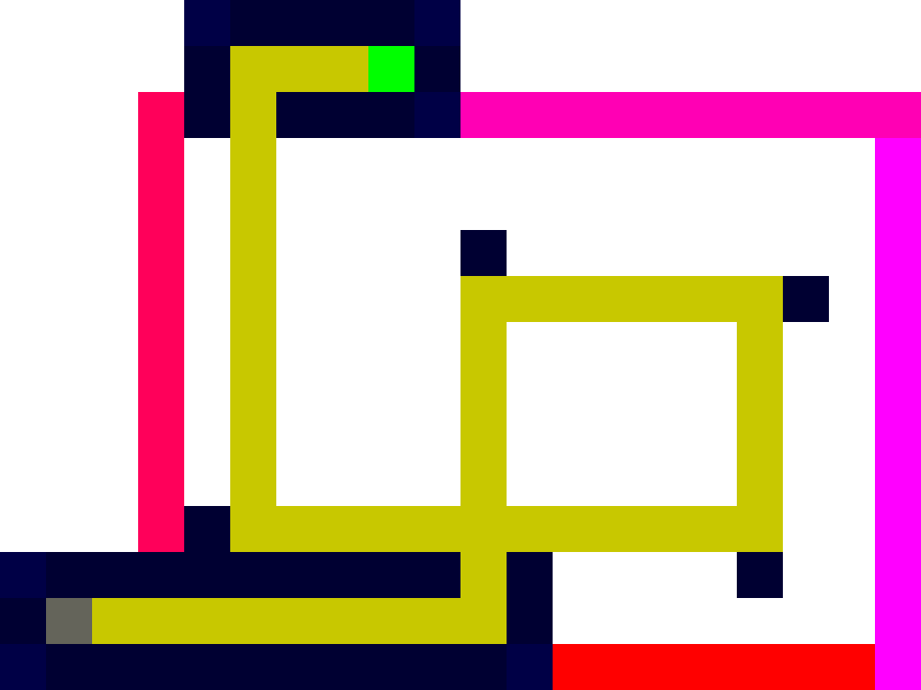
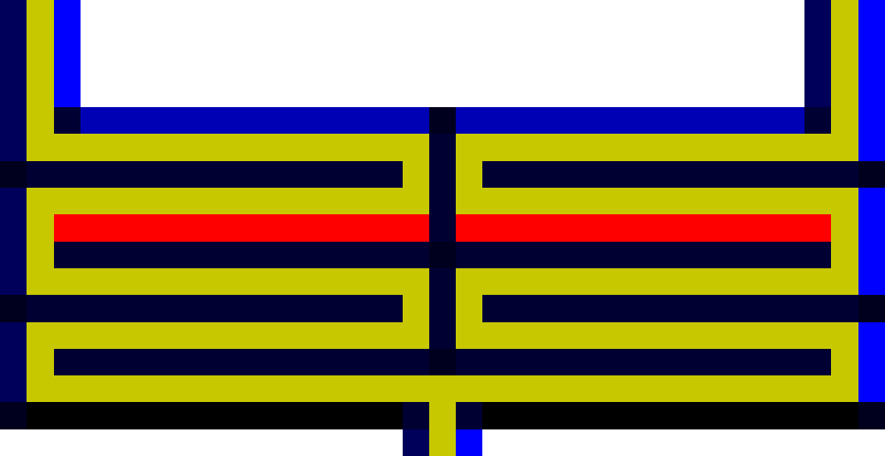
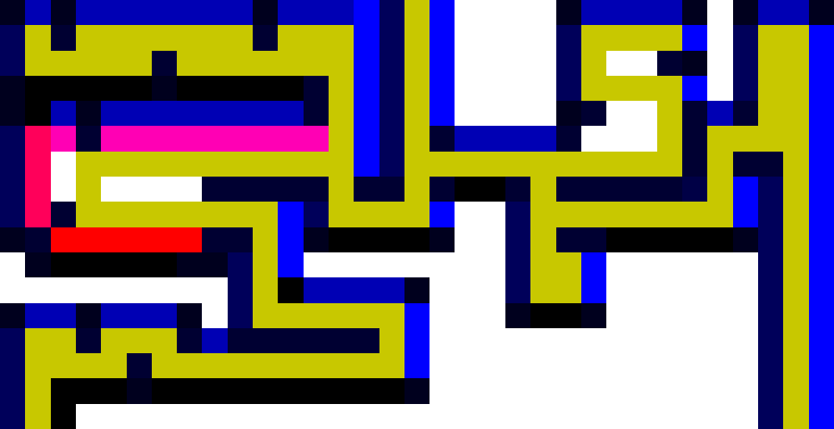
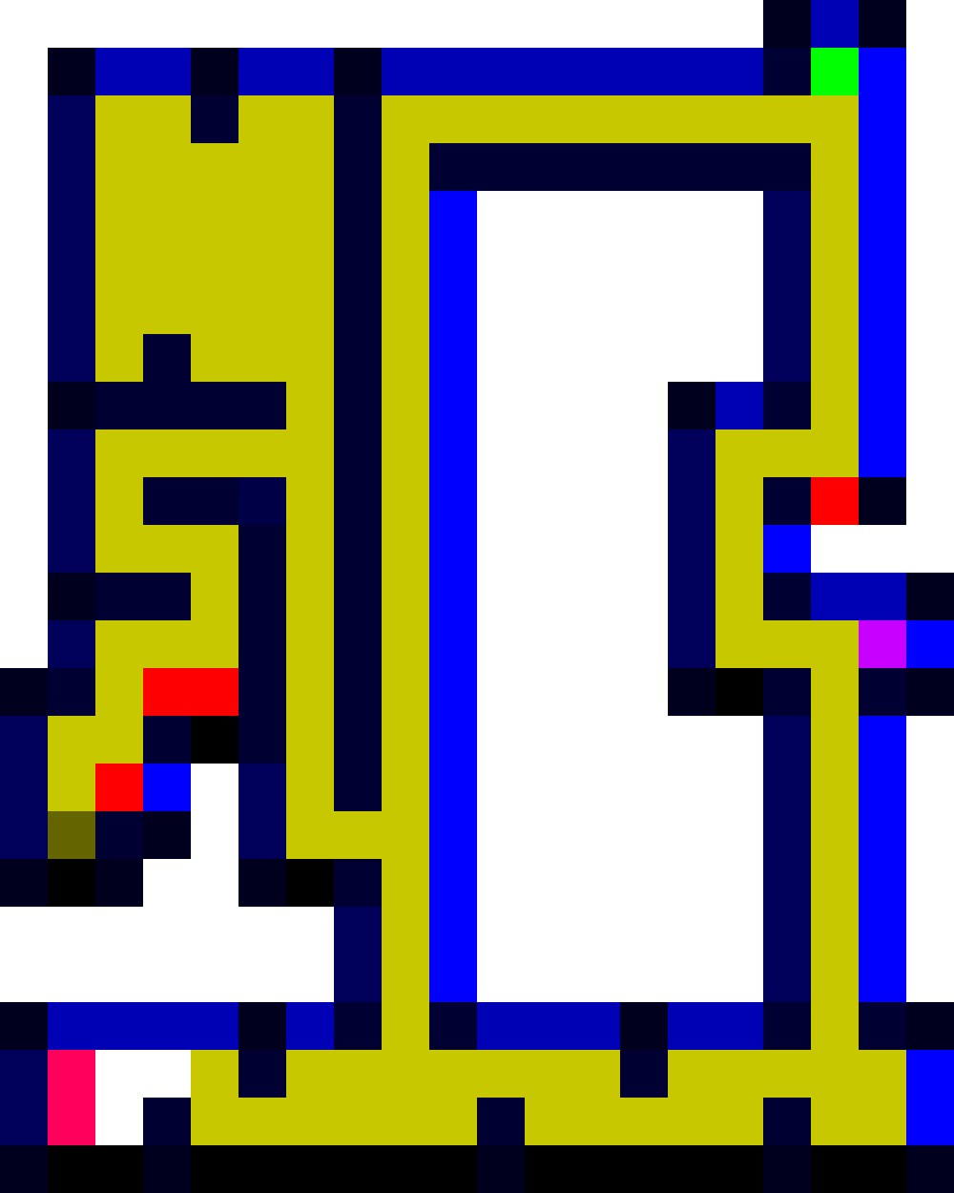
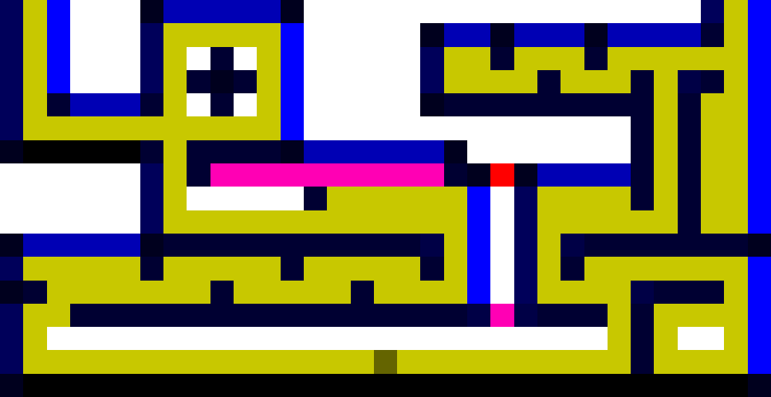
Дизайн уровней
Уровни не пишутся вручную – они рисуются
Части аркады
Уровни кампании

Slide 15
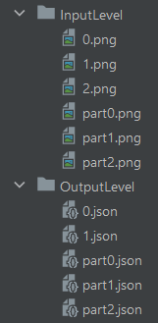
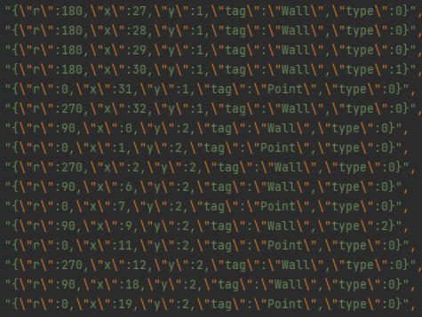
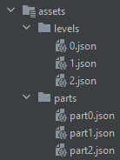
Дизайн уровней
Результаты
Уровни хранятся в assets
Работа программы
Фрагмент файла уровня

Slide 16
Будущее проекта
Исправление багов
Больше уровней и частей аркады
Новые препятствия
Новые режимы

Slide 17


